Slide 1
Dan sjećanja na pad grada Vukovara
(2019.)

Slide 2
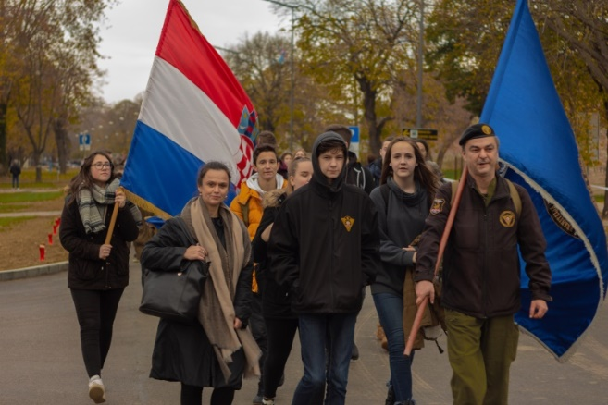
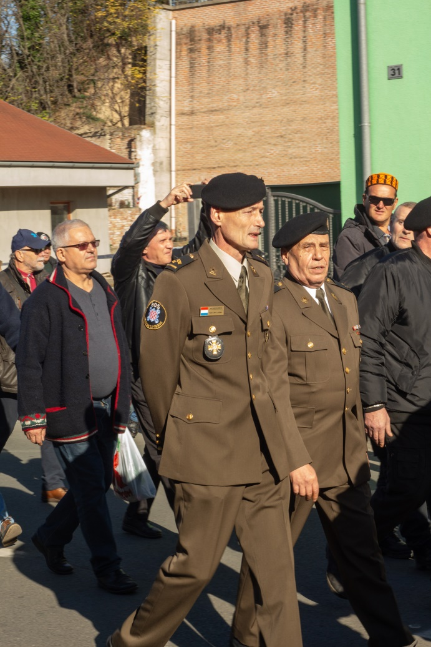
Dana 18. 11. 2019. godine, učenici i profesori Hotelijersko-turističke škole su zajedno sa članovima Udruge branitelja i veterana Vojne policije iz Domovinskog rata iz Zagreba posjetili Vukovar na Dan sjećanja na pad grada Vukovara. U našoj grupi su bili učenici prvih i trećih razreda i nekoliko bivših učenika škole, a grupa se sastojala od 85 osoba. Vodio nas je veteran vojni policajac Marijo Čović.

Slide 3
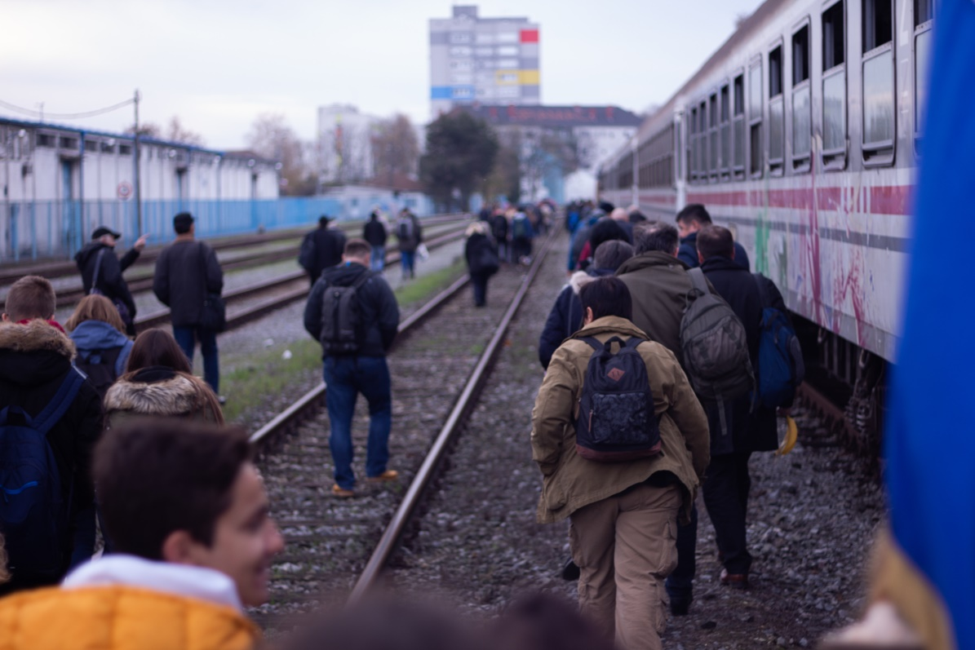
U rano jutro smo krenuli vlakom s Glavnog kolodvora u Zagrebu s ostalim sudionicima iz cijele Hrvatske. U Vukovaru smo se pridružili Koloni sjećanja.

Slide 4
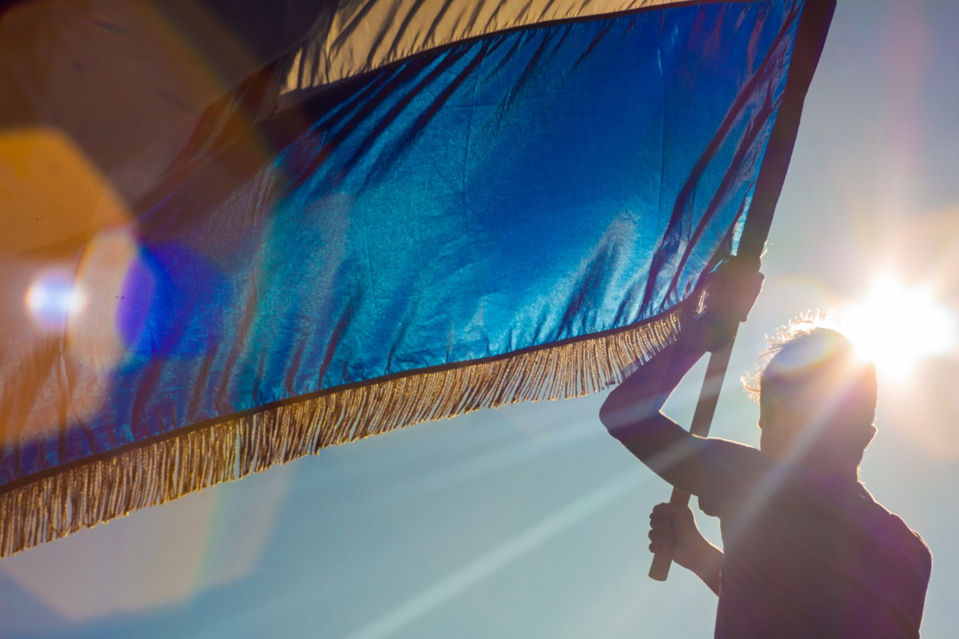
Nakon povratka s Memorijalnog groblja obišli smo neka povijesna mjesta Vukovara, Vodotoranj, Memorijalni centar Domovinskog rata, Križ na Dunavu...
Ručali smo u vukovarskoj vojarni nazvanoj po legendarnom zapovjedniku satnije Vojne policije, 204. vukovarske brigade, Alfredu Hillu (borbeni nadimak mu je bio „Atila”).

Slide 5
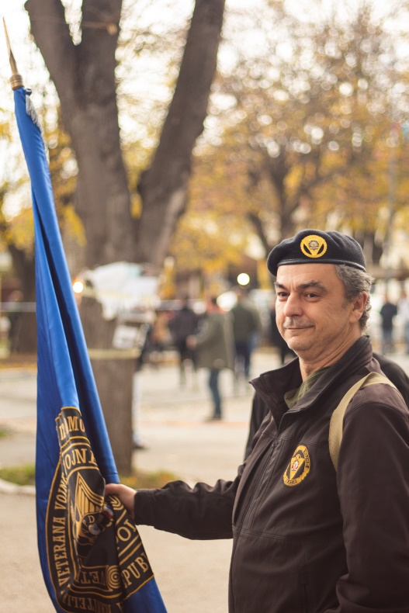
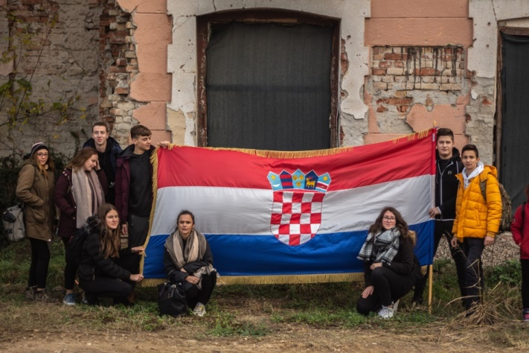
Uobičajeno, u Hotelijersko-turističkoj školi, svake godine se organizira izložba posvećena braniteljima i veteranima Vojne policije iz Domovinskog rata. Izložba se uvijek organizira nakon sudjelovanja učenika škole u Koloni sjećanja. Ove godine zbog štrajka prosvjetnih djelatnika, dolaska virusa COVID-19 i odlaska učenika u Rusiju na razmjenu, naša tradicionalna izložba se nije održala ove školske godine. Da li će se izložba organizirati ove školske godine, ne znamo jer je naša škola jako stradala u potresu. Ipak, nakon što nastava ponovno počne, organizirat ćemo izložbu i otići na Sljeme pošumljavati zajedno sa članovima UBVVPDR i našim profesorima. Čekaju nas još mnoge dogovorene akcije...

Slide 6
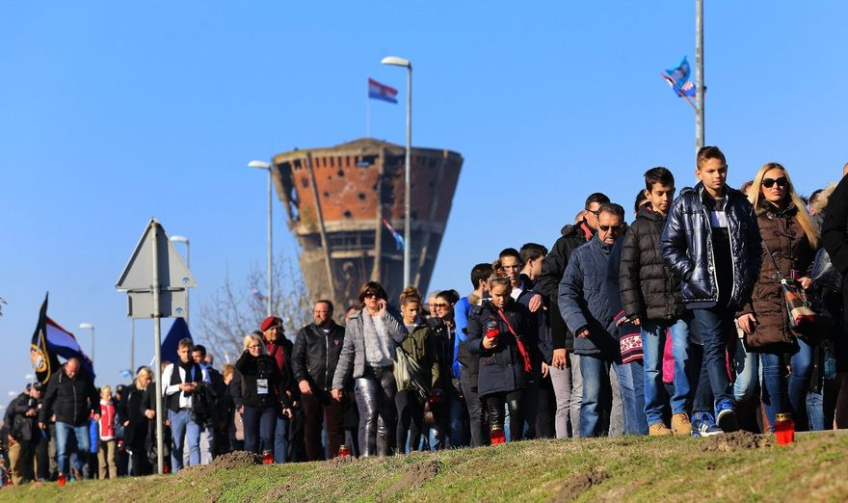
U sjećanje na sve one koji su dali svoje živote Za nas...
Slike, prezentacija:
Roko Raguž, 3G

